Slide 1
SE2020-G14-总结
——基于Flutter的移动端记账APP

Slide 2
CONTENTS
01
项目简介
02
项目计划
03
可行性分析
04
需求分析
05
总体设计
06
详细设计
07
实现
08
项目总结

Slide 3
01 项目简介

Slide 4

01 项目简介
制账
制账是一款以记录账单、展示账单为主要功能的清洁APP，追求简洁界面、充实功能、无广告、无收费，操作简单易上手，图表分析易看懂。更有成就和排行榜功能，鼓励用户养成良好记账习惯，树立正确金钱观念。

Slide 5
02 项目计划

Slide 6
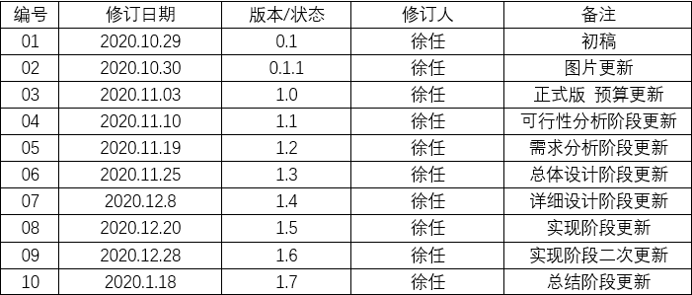
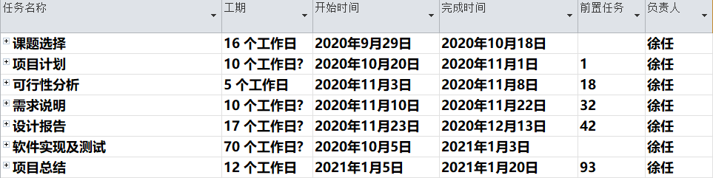
02 项目计划
项目计划文档更新日志

Slide 7
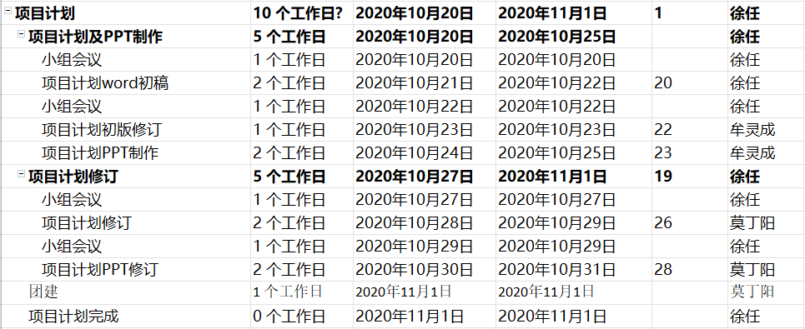
02 项目计划

Slide 8
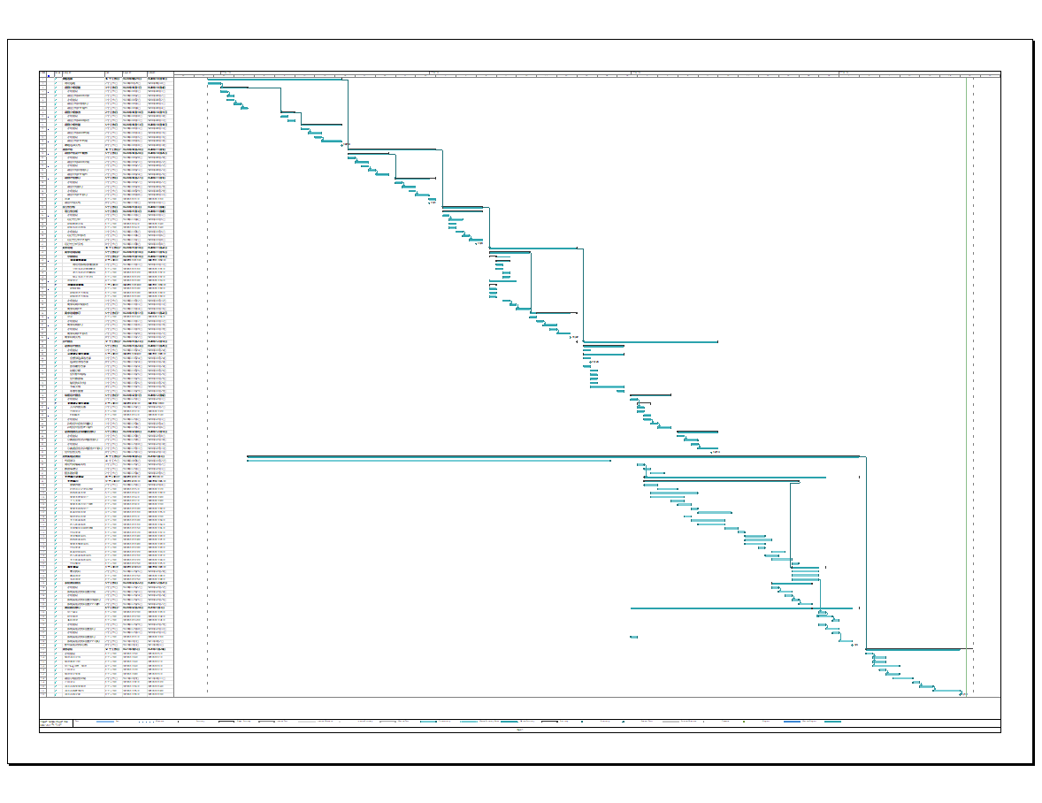

Slide 9
02 验收

Slide 10
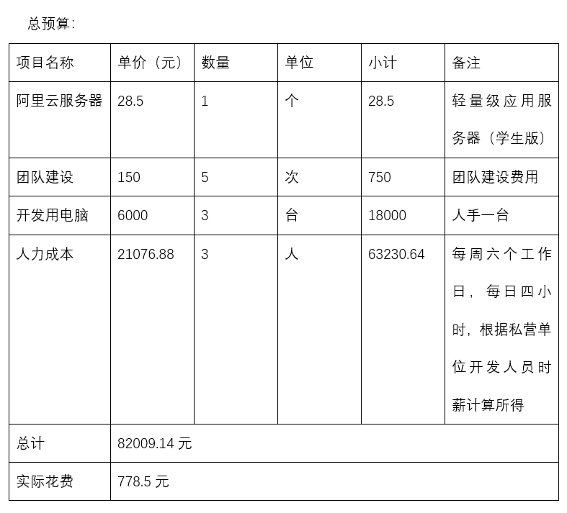
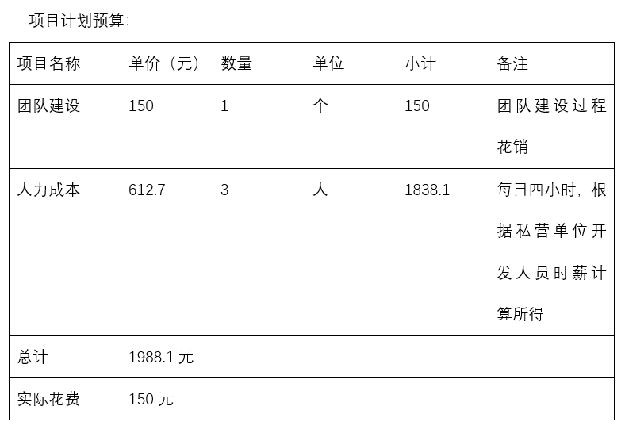
02 预算

Slide 11
03 可行性分析

Slide 12
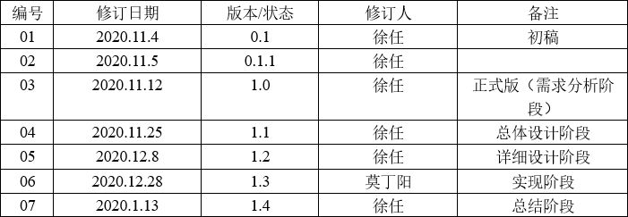
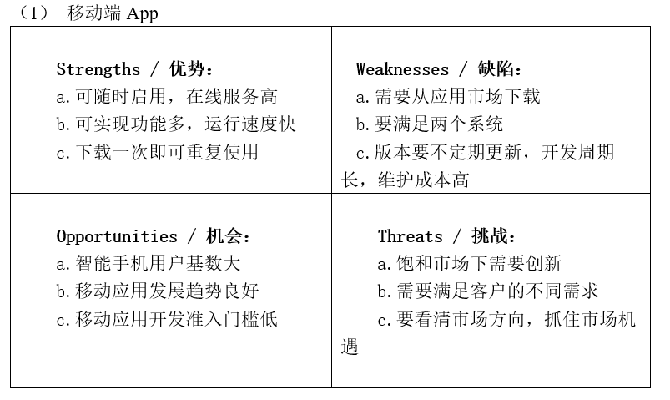
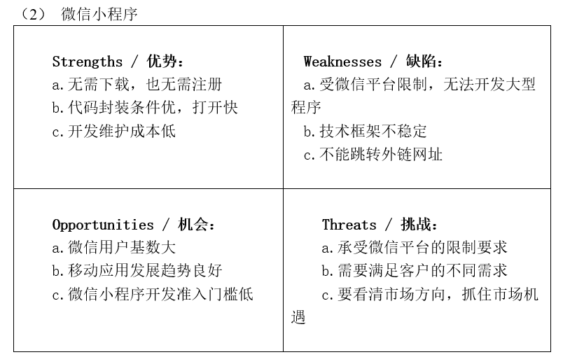
03 可行性分析
可行性分析报告更新日志

Slide 13
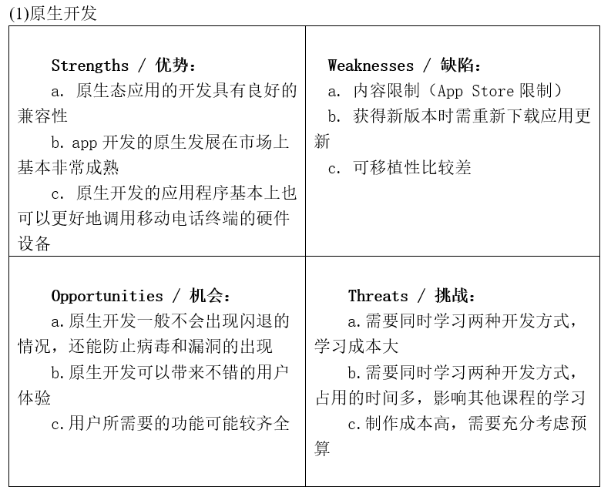
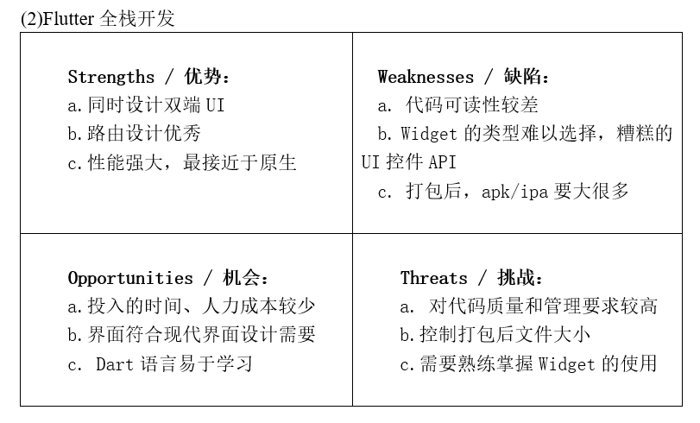
03 可行性分析

Slide 14






原型图
03 可行性分析
开发工具
框架
数据库

Slide 15
04 需求分析

Slide 16
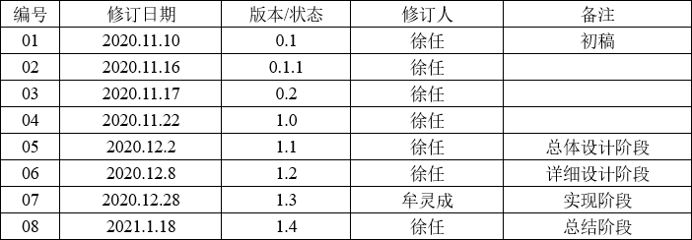

04 需求分析
需求分析报告更新日志
当然用户：杨枨老师
本专业典型用户：邢*粟
非本专业典型用户：廖*琪
非本专业典型用户：赵*阳
大数据
计算机

Slide 18
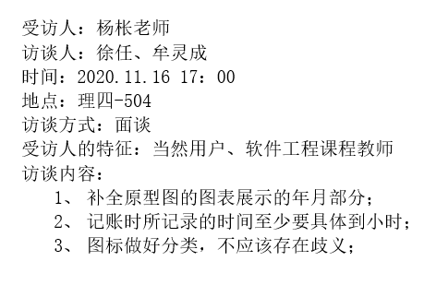
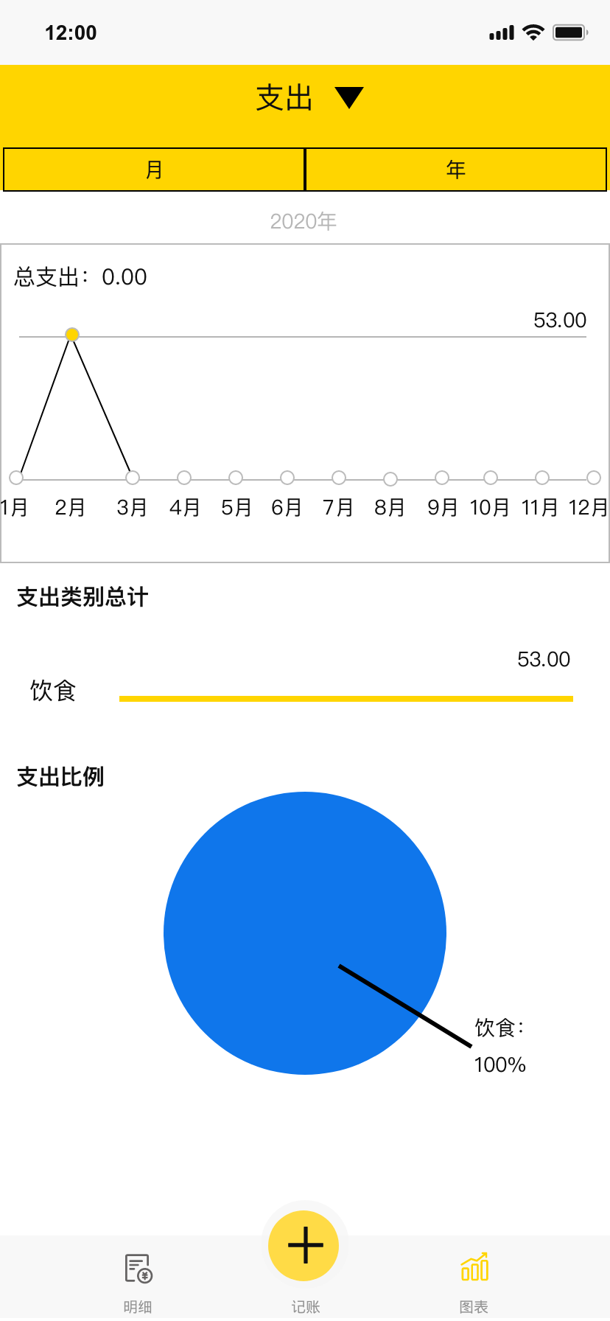
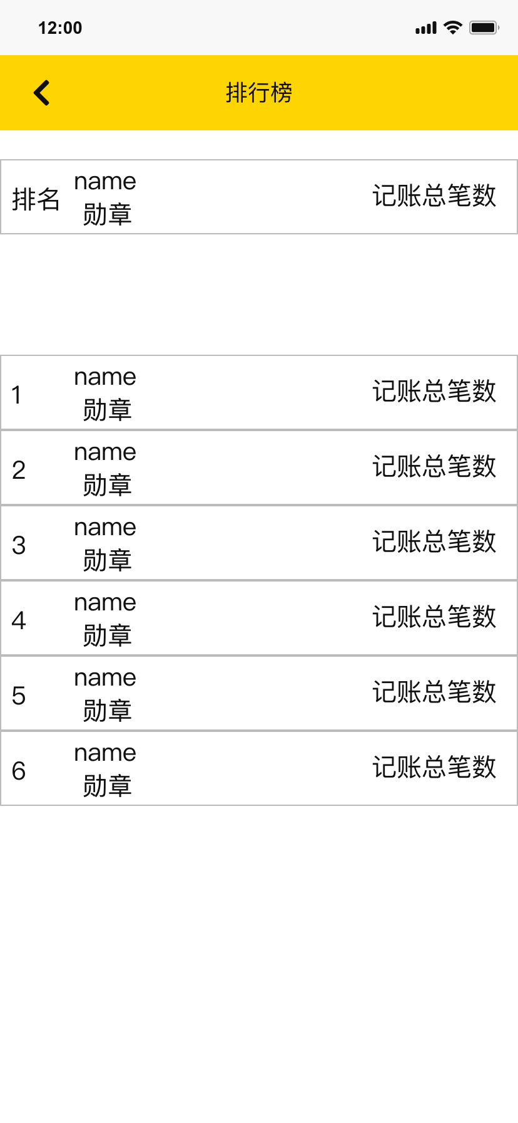
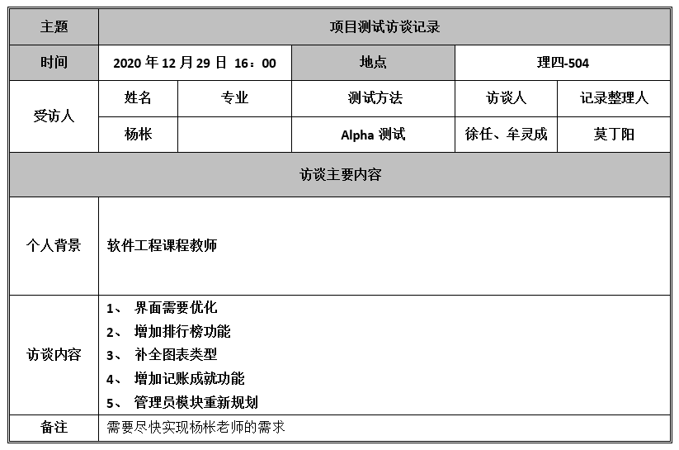

Slide 19
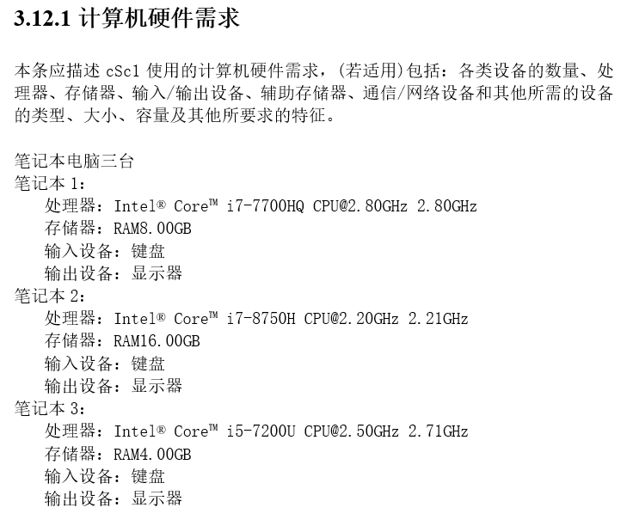
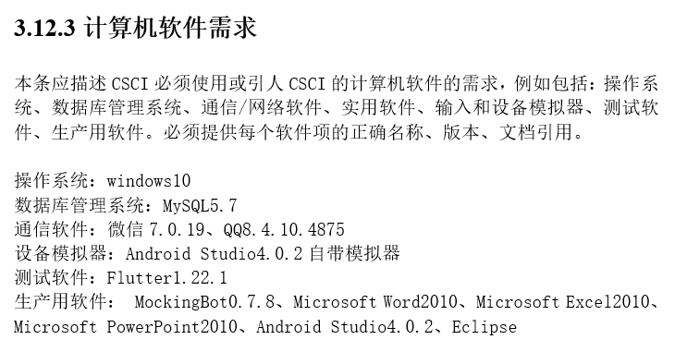
04 非功能需求

Slide 20
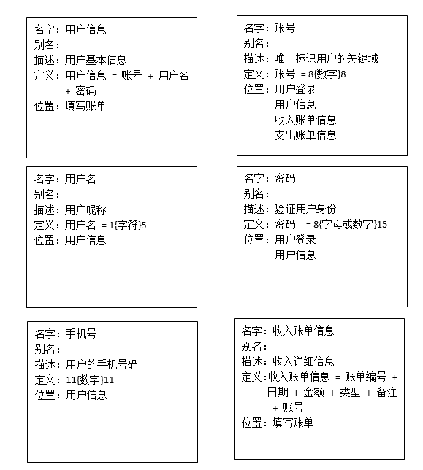
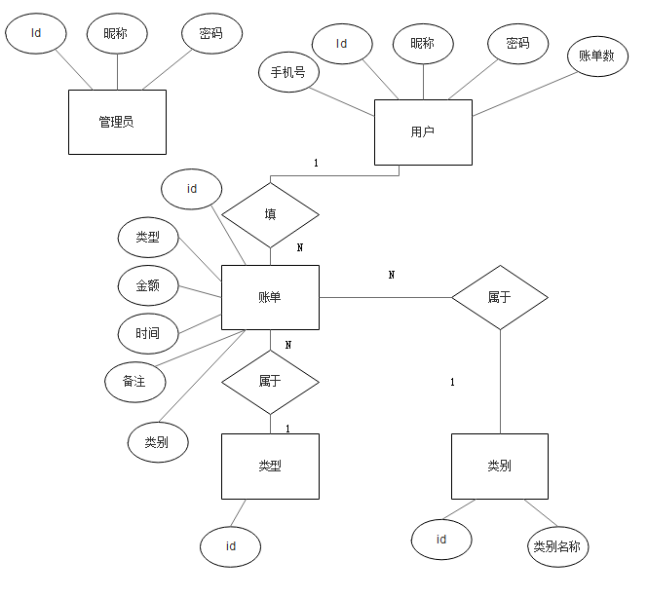
ER图
数据字典

Slide 21
05 总体设计

Slide 22
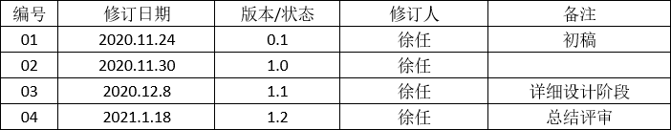
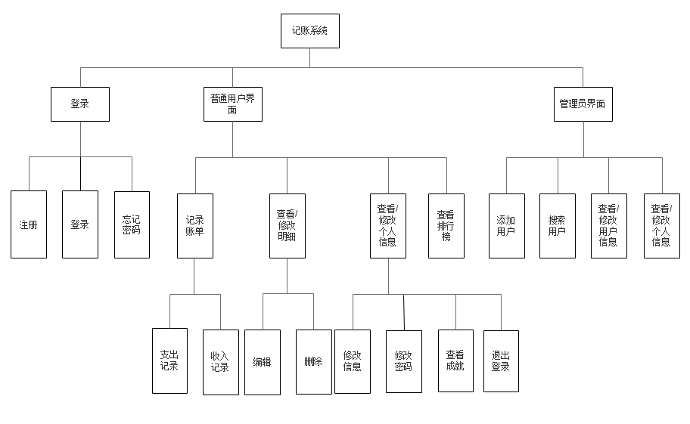
05 总体设计
总体设计文档更新日志

Slide 23
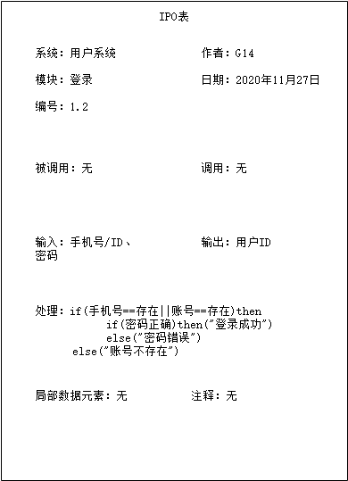
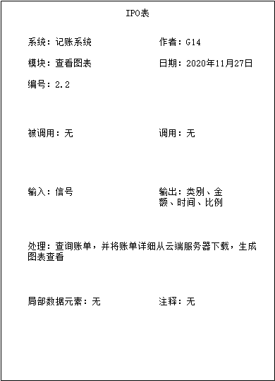

Slide 24
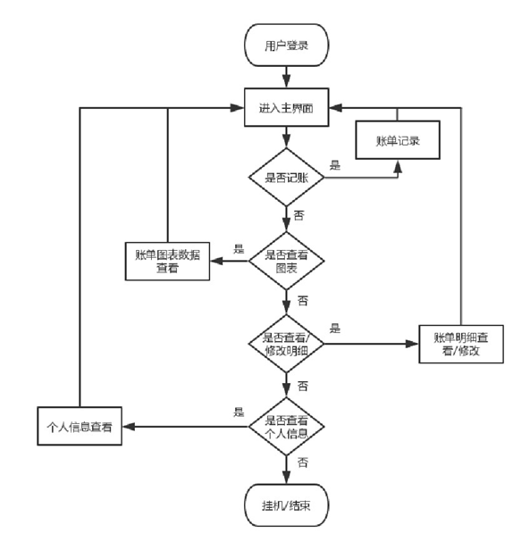
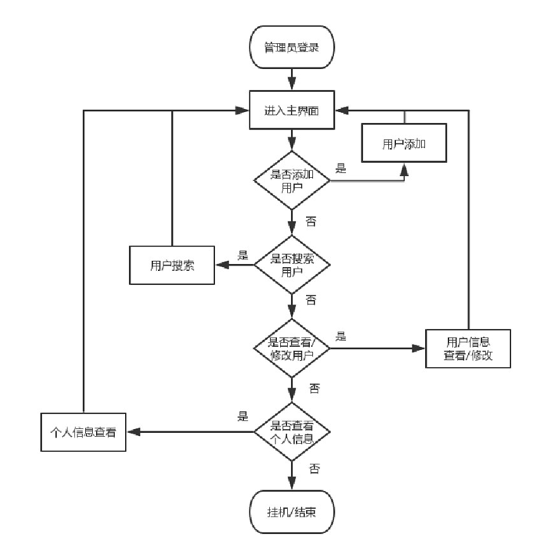
用户界面流程图
管理员界面流程图

Slide 25
06 详细设计

Slide 26
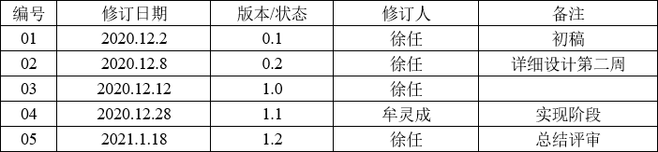
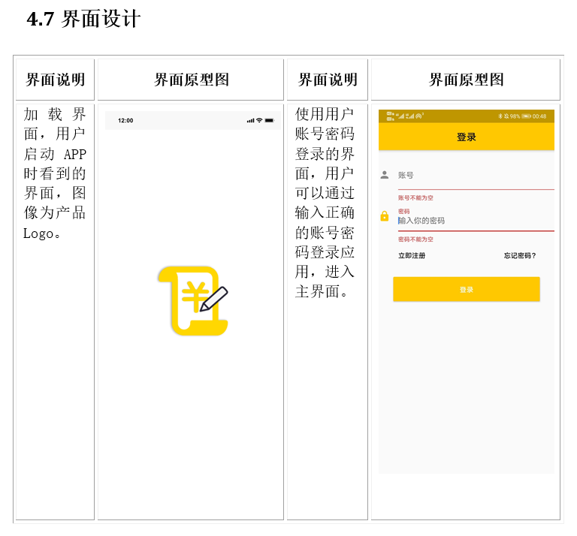
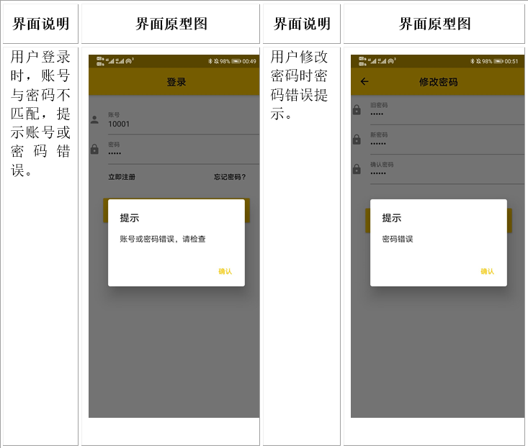
06 详细设计
详细设计文档更新日志

Slide 27
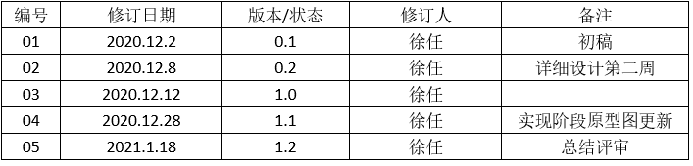
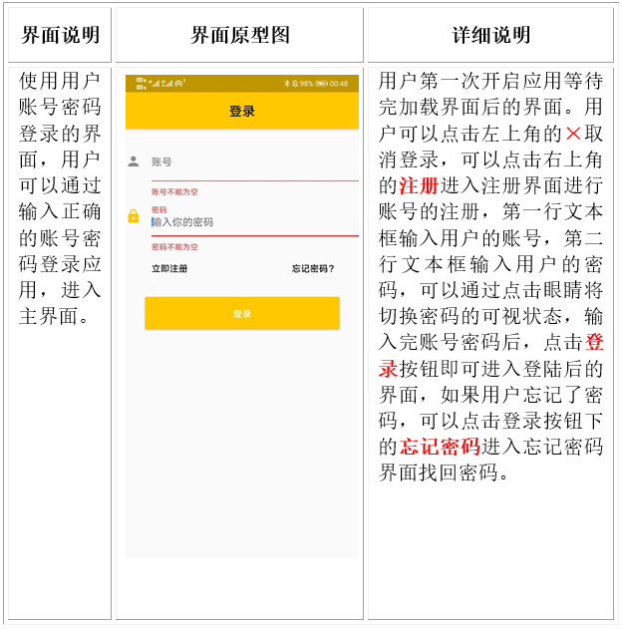
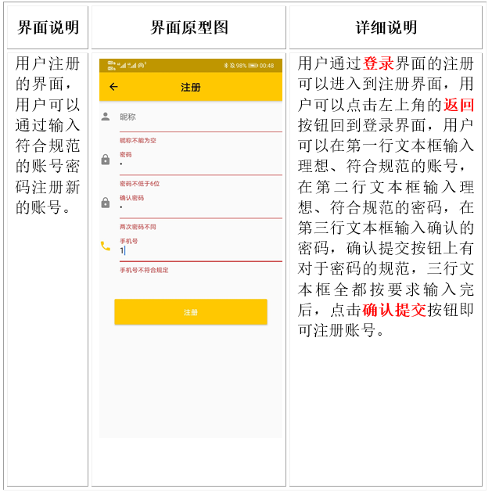
06 用户手册
用户手册文档更新日志

Slide 28
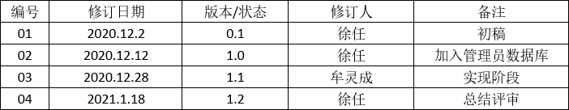
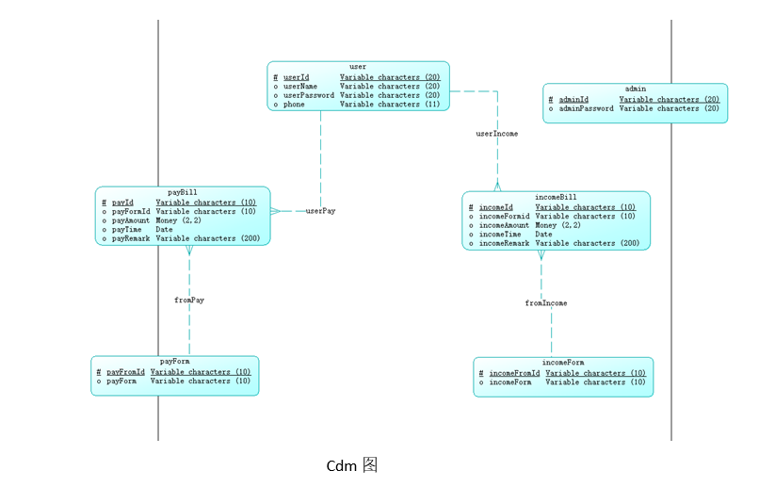
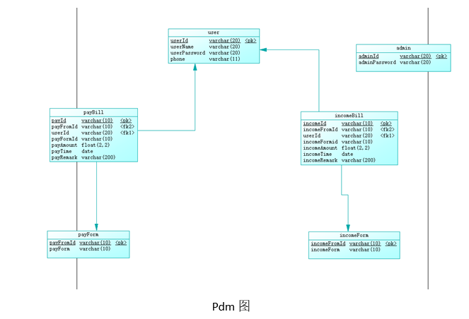
06 数据库设计
数据库设计文档更新日志

Slide 29
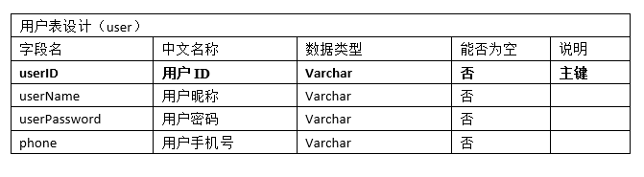
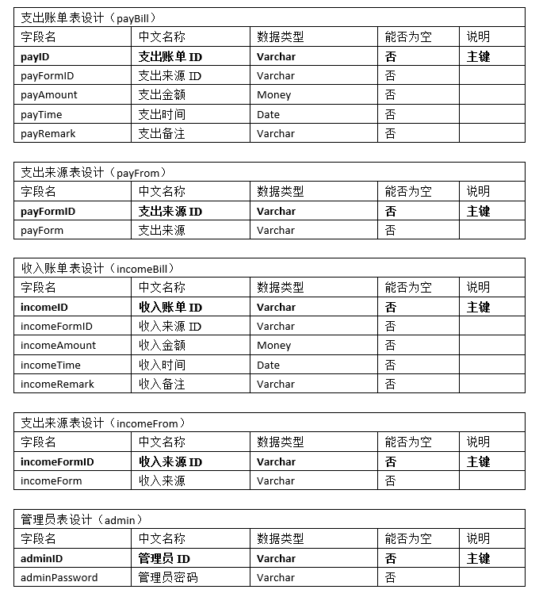
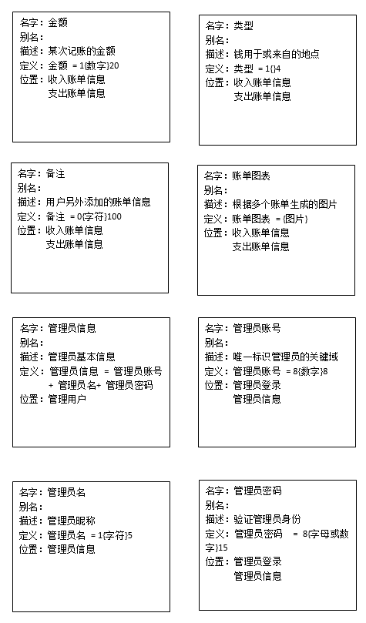
06 数据库设计

Slide 30
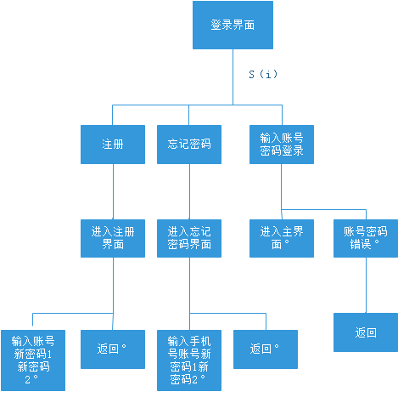
06 详细设计
层次图
Jackson图

Slide 31
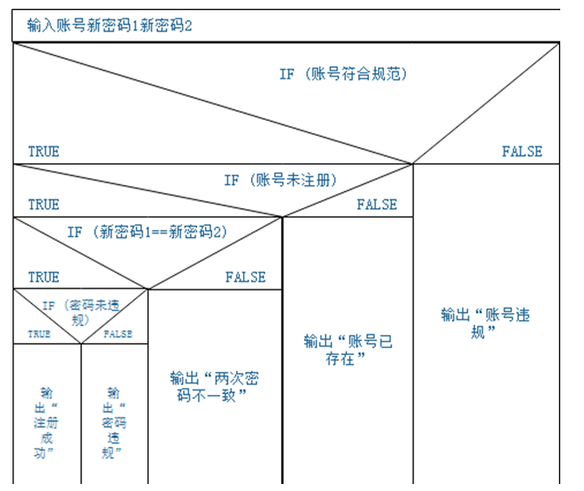
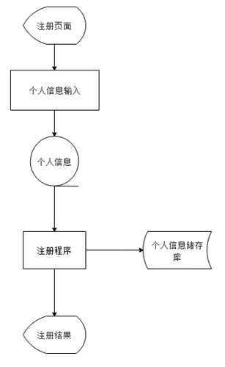
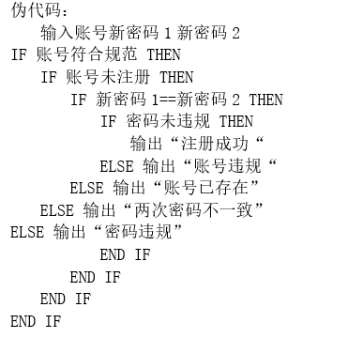
盒图
流程图

Slide 32
07 实现

Slide 33
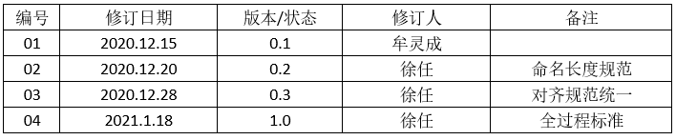
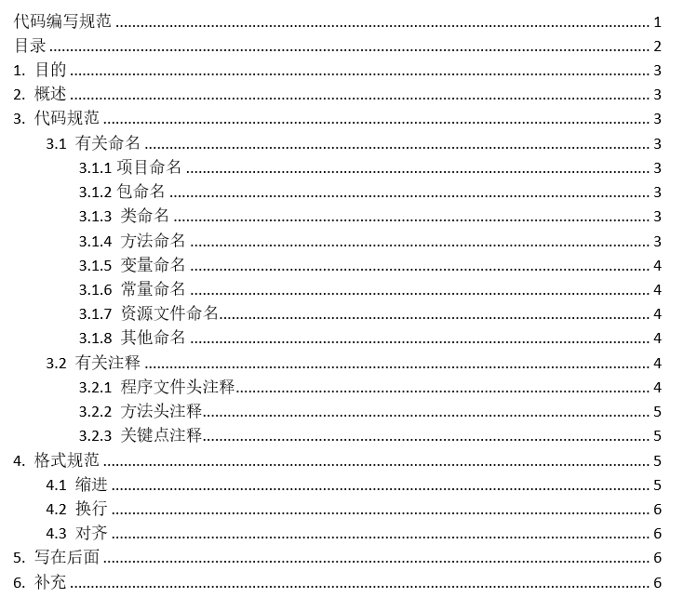
07 代码规范
代码规范文档更新日志

Slide 34
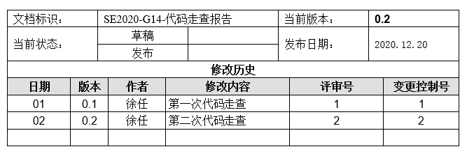
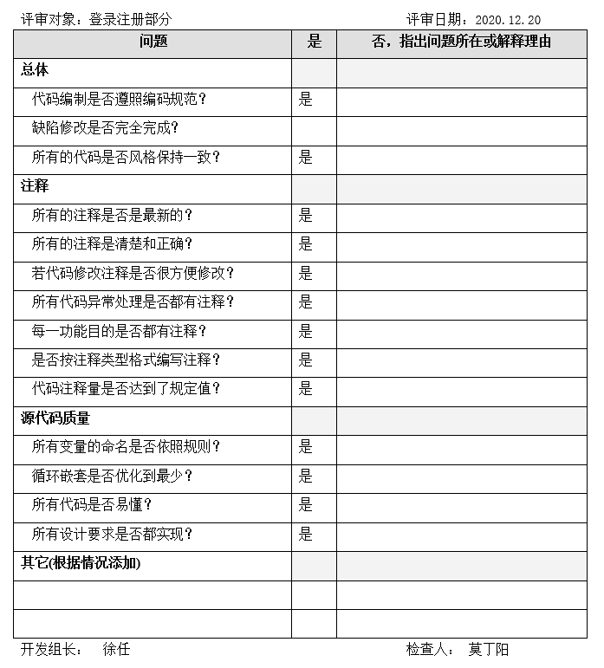
代码走查文档更新日志
07 代码走查

Slide 35
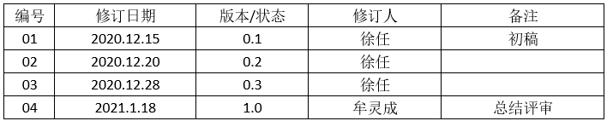
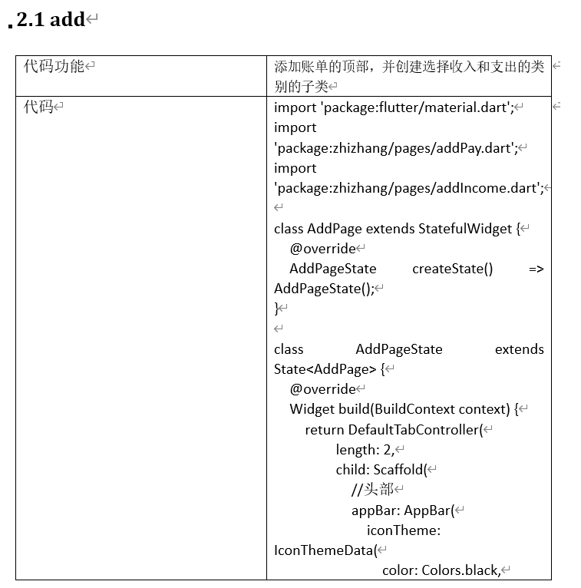
代码清单文档更新日志
07 代码清单

Slide 36
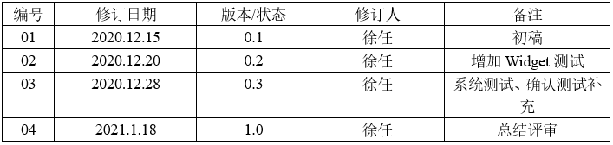
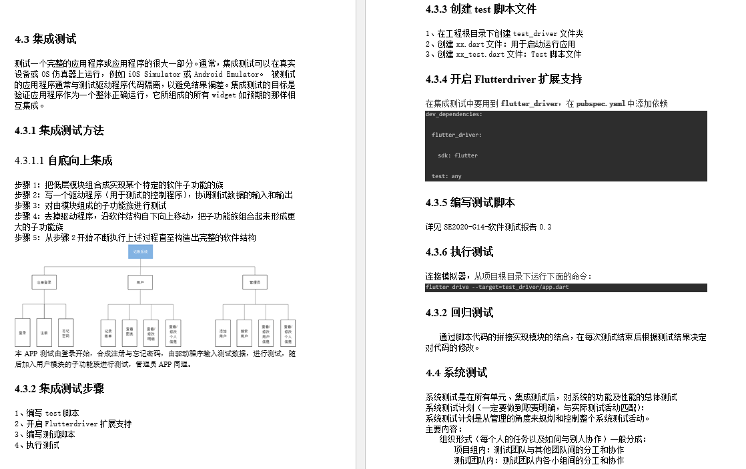
07 测试计划
软件测试说明文档更新日志

Slide 38
08 总结

Slide 39
08 总结

Slide 40
谢谢观看

Slide 41
01 点此输入标题
01
02
03
04
点击输入标题
点击输入标题
点击输入标题
点击输入标题
点击输入文本点击输入文本点击输入文本
点击输入文本点击输入文本点击输入文本
点击输入文本点击输入文本点击输入文本
点击输入文本点击输入文本点击输入文本
点击输入文本点击输入文本点击输入文本
点击输入文本点击输入文本点击输入文本
点击输入文本点击输入文本点击输入文本
点击输入文本点击输入文本点击输入文本

Slide 42
01 点此输入标题
点击输入标题
点击输入标题
您的内容打在这里，或者通过复制您的文本后，在此框中选择粘贴，并选择只保留文字。
您的内容打在这里，或者通过复制您的文本后，在此框中选择粘贴，并选择只保留文字。
点击输入标题
点击输入标题
您的内容打在这里，或者通过复制您的文本后，在此框中选择粘贴，并选择只保留文字。
您的内容打在这里，或者通过复制您的文本后，在此框中选择粘贴，并选择只保留文字。

Slide 43
01 点此输入标题
点击输入标题
您的内容打在这里，或者通过复制您的文本后，在此框中选择粘贴，并选择只保留文字。
您的内容打在这里，或者通过复制您的文本后，在此框中选择粘贴，并选择只保留文字。
您的内容打在这里，或者通过复制您的文本后，在此框中选择粘贴，并选择只保留文字。
您的内容打在这里，或者通过复制您的文本后，在此框中选择粘贴，并选择只保留文字。

Slide 44
01 点此输入标题
点击输入标题
您的内容打在这里，或者通过复制您的文本后，在此框中选择粘贴，并选择只保留文字。
点击输入标题
您的内容打在这里，或者通过复制您的文本后，在此框中选择粘贴，并选择只保留文字。
您的内容打在这里，或者通过复制您的文本后，在此框中选择粘贴，并选择只保留文字。
点击输入标题
您的内容打在这里，或者通过复制您的文本后，在此框中选择粘贴，并选择只保留文字。

Slide 45
01 点此输入标题
点击输入标题
您的内容打在这里，或者通过复制您的文本后，在此框中选择粘贴，并选择只保留文字。
点击输入标题
您的内容打在这里，或者通过复制您的文本后，在此框中选择粘贴，并选择只保留文字。
点击输入标题
您的内容打在这里，或者通过复制您的文本后，在此框中选择粘贴，并选择只保留文字。
点击输入标题
点击输入标题
您的内容打在这里，或者通过复制您的文本后，在此框中选择粘贴，并选择只保留文字。
您的内容打在这里，或者通过复制您的文本后，在此框中选择粘贴，并选择只保留文字。

Slide 46
01 点此输入标题
点击输入标题
您的内容打在这里，或者通过复制您的文本后，在此框中选择粘贴，并选择只保留文字。
点击输入标题
您的内容打在这里，或者通过复制您的文本后，在此框中选择粘贴，并选择只保留文字。

Slide 47

01 点此输入标题
点击输入标题
您的内容打在这里，或者通过复制您的文本后，在此框中选择粘贴，并选择只保留文字。
您的内容打在这里，或者通过复制您的文本后，在此框中选择粘贴，并选择只保留文字。
您的内容打在这里，或者通过复制您的文本后，在此框中选择粘贴，并选择只保留文字。
您的内容打在这里，或者通过复制您的文本后，在此框中选择粘贴，并选择只保留文字。

Slide 48
01 点此输入标题
点击输入标题
您的内容打在这里，或者通过复制您的文本后，在此框中选择粘贴，并选择只保留文字。
您的内容打在这里，或者通过复制您的文本后，在此框中选择粘贴，并选择只保留文字。
您的内容打在这里，或者通过复制您的文本后，在此框中选择粘贴，并选择只保留文字。
点击输入标题
点击输入标题

Slide 49
01 点此输入标题
点击输入标题
点击输入标题
您的内容打在这里，或者通过复制您的文本后，在此框中选择粘贴，并选择只保留文字。
您的内容打在这里，或者通过复制您的文本后，在此框中选择粘贴，并选择只保留文字。
点击输入标题
点击输入标题
您的内容打在这里，或者通过复制您的文本后，在此框中选择粘贴，并选择只保留文字。
您的内容打在这里，或者通过复制您的文本后，在此框中选择粘贴，并选择只保留文字。

Slide 50

01 点此输入标题
点击输入标题
您的内容打在这里，或者通过复制您的文本后，在此框中选择粘贴，并选择只保留文字。
您的内容打在这里，或者通过复制您的文本后，在此框中选择粘贴，并选择只保留文字。

Slide 51
01 点此输入标题
点击输入标题
点击输入标题
您的内容打在这里，或者通过复制您的文本后，在此框中选择粘贴，并选择只保留文字。
您的内容打在这里，或者通过复制您的文本后，在此框中选择粘贴，并选择只保留文字。
点击输入标题
点击输入标题
您的内容打在这里，或者通过复制您的文本后，在此框中选择粘贴，并选择只保留文字。
您的内容打在这里，或者通过复制您的文本后，在此框中选择粘贴，并选择只保留文字。

Slide 52


01 点此输入标题
点击输入标题
您的内容打在这里，或者通过复制您的文本后，在此框中选择粘贴，并选择只保留文字。
点击输入标题
您的内容打在这里，或者通过复制您的文本后，在此框中选择粘贴，并选择只保留文字。

Slide 53
01 点此输入标题
点击输入标题
点击输入标题
点击输入标题
您的内容打在这里，或者通过复制您的文本后，在此框中选择粘贴，并选择只保留文字。
您的内容打在这里，或者通过复制您的文本后，在此框中选择粘贴，并选择只保留文字。
您的内容打在这里，或者通过复制您的文本后，在此框中选择粘贴，并选择只保留文字。
点击输入标题
您的内容打在这里，或者通过复制您的文本后，在此框中选择粘贴，并选择只保留文字。

Slide 54
01 点此输入标题
点击输入标题
您的内容打在这里，或者通过复制您的文本后，在此框中选择粘贴，并选择只保留文字。
点击输入标题
点击输入标题
点击输入标题
您的内容打在这里，或者通过复制您的文本后，在此框中选择粘贴，并选择只保留文字。
您的内容打在这里，或者通过复制您的文本后，在此框中选择粘贴，并选择只保留文字。
您的内容打在这里，或者通过复制您的文本后，在此框中选择粘贴，并选择只保留文字。

Slide 55


01 点此输入标题
点击输入标题
您的内容打在这里，或者通过复制您的文本后，在此框中选择粘贴，并选择只保留文字。
您的内容打在这里，或者通过复制您的文本后，在此框中选择粘贴，并选择只保留文字。
您的内容打在这里，或者通过复制您的文本后，在此框中选择粘贴，并选择只保留文字。

